Slide 1
第5节、数据的组织与处理——数组 教材第6章第1节、第5-8节
程序设计基础
计算机系 王瑀屏
wyp@tsinghua.edu.cn

Slide 2
任务1
输入三个整数a、b、c，输出三个数中最大的一个

Slide 3
任务1
int main() {
输入整数a、b、c
如果a大于b
如果a大于c
输出a
否则
输出c
否则
如果b大于c
输出b
否则
输出c
return 0;
}
int a = 0, b = 0, c = 0;
cin >> a >> b >> c;
if (a > b)
if (a > c)
cout << "a最大：" << a << endl;
else
cout << "c最大：" << c << endl;
else
if (b > c)
cout << "b最大：" << b << endl;
else
cout << "c最大：" << c << endl;

Slide 4
任务1
int main() {
int a = 0, b = 0, c = 0;
cin >> a >> b >> c;
if (a > b)
if (a > c)
cout << "a最大：" << a << endl;
else
cout << "c最大：" << c << endl;
else
if (b > c)
cout << "b最大：" << b << endl;
else
cout << "c最大：" << c << endl;
return 0;
}

Slide 5
任务1
int main() {
int a = 0, b = 0, c = 0;
cin >> a >> b >> c;
if (a > b && a > c)
cout << "a最大：" << a << endl;
else if (b > a && b > c)
cout << “b最大：" << b << endl;
else
cout << "c最大：" << c << endl;
return 0;
}

Slide 6
任务1
注意：
应写成：(a > b && b > c)
不能写成：(a > b > c)

Slide 7
好的代码风格!
int main() {
int a = 0, b = 0, c = 0;
cin >> a >> b >> c;
if (a > b) if (a > c)
cout << "a最大：" << a << endl;
else
cout << "c最大：" << c << endl;
else if (b > c)
cout << "b最大：" << b << endl;
else
cout << "c最大：" << c << endl;
return 0;
}

Slide 8
任务2
输入10个整数，输出其中最大的一个

Slide 9
任务2
int a, b, c, d, e, f, g, h, i, j;
我们需要一种数据结构，能够统一表示一组同样类型的变量

Slide 10
数组
数组是计算机语言提供的组织多个数据的一种重要方式：
提供了多个同类型的数据在内存中连续存放的工具
提供了对大量内存单元进行高效“命名”的途径
是一些重要算法的实现基础

Slide 11
数组的定义
数组的类型
数组的名称
变量的个数
int number[10];
int number[10.0];// 错！个数必须是整数
int number[x];// 错？个数应该是常量

Slide 12
数组的初始化
int number[10] = {0, 1, 2, 3, 4, 5, 6, 7, 8, 9};
int number[] = {0, 1, 2, 3, 4, 5, 6, 7, 8, 9};
但不能写成：
int number[];
原则：定义时要让计算机知道变量占多少空间！

Slide 13

多选题
1分
数组的定义，下列哪个（些）写法是错误的或不推荐的
A
double num[10.0];
B
char num['x'];
C
bool num[];
D
int num[x];
提交

Slide 14
数组的赋值
数组不能直接赋值！
但是数组中的每一项都可以作为独立的变量使用、赋值（左值lvalue）
number[0] = 5;
cin >> number[1];
cout << number[(x + 1) * 2];
number = {0, 1, 2, 3, 4, 5, 6, 7, 8, 9};

Slide 15
任务2
int main() {
输入10个数
假设第0个数最大
枚举其它9个数
如果某一个数大于假设的最大值
假设的最大值改为该数
输出最大值
return 0;
}
int a[10];
for (int i = 0; i < 10; i++)
cin >> a[i];
int max = a[0], id = 0;
for (int i = 1; i < 10; i++)
if (max < a[i]) {
max = a[i];
id = i;
}
cout << "第" << id + 1 << "个数最大为" << max << endl;

Slide 16
任务2
int main() {
int a[10];
for (int i = 0; i < 10; i++)
cin >> a[i];
int max = a[0], id = 0;
for (int i = 1; i < 10; i++)
if (max < a[i]) {
max = a[i];
id = i;
}
cout << "第" << id + 1 << "个数最大为" << max << endl;
return 0;
}

Slide 17
数组小结
定义数组，实际上定义了一组变量
可以对其中每一个变量赋值，但不能直接对数组赋值
注意：数组下标从0开始，不要越界！
int a[10];
a[-1] = 0; // 错！下标小于0
a[10] = 0; // 错！下标越界

Slide 18
字符数组——字符串
字符类型的数组，在意义上就是字符串
由于其特殊性，C/C++对其进行了一些特殊处理
字符串的初始化
char str[10] = "2012";
char str[10] = {'2','0','1','2','\0'};
false：bool
'\0' ：char
0 ：int
0.0 ：double

Slide 19
字符数组——字符串
字符串处理
strlen：字符串长度（不是数组长度）
strcpy：字符串复制
strcmp：字符串比较
strcat：字符串连接
字符串可以直接使用cin/cout输入输出！
cin >> str;
cout << str << endl;

Slide 20
字符串的赋值
与数组一样，字符串不能直接赋值
但可以给字符串中的每一项赋值
str[0] = 'a';
str[4] = 'H';

Slide 21
字符串输入的安全隐患
int main() {
char h[] = "123456789";
cin >> h;
cout << h << endl;
return 0;
}
试一试：输入abcdef
试一试：输入123456789012345

Slide 22
任务3
输入两个字符串a、b，求a在b中出现的次数
例如：a="aba", b="ababab"
则a在b中出现了两次

Slide 23
任务3
char a[100], b[100]
int count;
int main() {
输入两个字符串
求匹配次数
输出结果
return 0;
}
input_data();
solve();
output_data();

Slide 24
任务3
void input_data() {
cin >> a >> b;
}
void output_data() {
if (count == 0)
cout << "a不是b的子串" << endl;
else
cout << "a在b中出现了" << count << "次" << endl;
}

Slide 25
任务3
void solve() {
count = 0;
枚举b中的每一个位置i
判断b中从i开始的子串是否与a一致
如果一致
count++;
}

Slide 26
任务3
void solve() {
count = 0;
枚举b中的每一个位置i
假设b中从i开始的子串与a一致
枚举a中的每一个位置j
如果a中的第j个字符与b中的第i+j个字符不一致
推翻假设
结束循环
如果一致
count++;
}
for (int i = 0; i < strlen(b); i++) {
bool match = true;
for (int j = 0; j < strlen(a); j++) {
if (a[j] != b[i + j]) {
match = false;
break;
}
}
if (match)
}

Slide 27
任务3
void solve() {
count = 0;
for (int i = 0; i < strlen(b); i++) {
bool match = true;
for (int j = 0; j < strlen(a); j++) {
if (a[j] != b[i + j]) {
match = false;
break;
}
}
if (match)
count++;
}
}

Slide 28
任务3
void solve() {
int la = strlen(a), lb = strlen(b);
count = 0;
for (int i = 0; i < lb; i++) {
bool match = true;
for (int j = 0; j < la; j++) {
if (a[j] != b[i + j]) {
match = false;
break;
}
}
if (match)
count++;
}
}

Slide 29
字符串小结
其实就是字符数组
但由于其代表的特殊意义，设计了更多的函数为编程提供便利
定义：char str[10];
初始化：char str[10] = "Hello";
输入：cin >> str;
输出：cout << str;
求长度：strlen(str)
其他：strcpy、strcmp、strcat

Slide 30
任务4
输入10个字符串，找出其中有多少个字符串的内容是“is”
10个字符串，怎么定义？
“字符串”数组吧？
字符串已经是数组了呀？

Slide 31
二维数组
其实很简单……
但是也不简单？
这是100个最长10字节的字符串呢？
还是10个最长100字节的字符串呢？
str[0]、str[1]……都分别是字符串
char str[2][10]={"Wang", "Zhang"};
int num[2][2] = {{0, 1}, {2, 3}};
char str[10]
[100];

Slide 32
二维数组
str[0] | [0][0] | [0][1] | [0][2] | …… | [0][98] | [0][99]
str[1] | [1][0] | [1][1] | [1][2] | …… | [1][98] | [1][99]
str[2] | [2][0] | [2][1] | [2][2] | …… | [2][98] | [2][99]
str[3] | [3][0] | [3][1] | [3][2] | …… | [3][98] | [3][99]
str[4] | [4][0] | [4][1] | [4][2] | …… | [4][98] | [4][99]
str[5] | [5][0] | [5][1] | [5][2] | …… | [5][98] | [5][99]
str[6] | [6][0] | [6][1] | [6][2] | …… | [6][98] | [6][99]
str[7] | [7][0] | [8][1] | [7][2] | …… | [7][98] | [7][99]
str[8] | [8][0] | [8][1] | [8][2] | …… | [8][98] | [8][99]
str[9] | [9][0] | [9][1] | [9][2] | …… | [9][98] | [9][99]

Slide 33
任务4
int main() {
输入10个字符串
枚举所有字符串
如果当前字符串内容是“is”
计数加1
输出出现的个数
return 0;
}
char words[10][100];
for (int i = 0; i < 10; i++)
cin >> words[i];
int cnt = 0;
for (int i = 0; i < 10; i++)
if (strcmp(wors[i], "is") == 0)
cnt++;
cout << "共出现is" << cnt << "次" << endl;

Slide 34
任务4
int main() {
char words[10][100];
for (int i = 0; i < 10; i++)
cin >> words[i];
int cnt = 0;
for (int i = 0; i < 10; i++)
if (strcmp(words[i], "is") == 0)
cnt++;
cout << "共出现is" << cnt << "次" << endl;
return 0;
}

Slide 35
二维数组
str[0] | [0][0] | [0][1] | [0][2] | …… | [0][98] | [0][99]
str[1] | [1][0] | [1][1] | [1][2] | …… | [1][98] | [1][99]
str[2] | [2][0] | [2][1] | [2][2] | …… | [2][98] | [2][99]
str[3] | [3][0] | [3][1] | [3][2] | …… | [3][98] | [3][99]
str[4] | [4][0] | [4][1] | [4][2] | …… | [4][98] | [4][99]
str[5] | [5][0] | [5][1] | [5][2] | …… | [5][98] | [5][99]
str[6] | [6][0] | [6][1] | [6][2] | …… | [6][98] | [6][99]
str[7] | [7][0] | [8][1] | [7][2] | …… | [7][98] | [7][99]
str[8] | [8][0] | [8][1] | [8][2] | …… | [8][98] | [8][99]
str[9] | [9][0] | [9][1] | [9][2] | …… | [9][98] | [9][99]
[0][0] | [0][1] | [0][2]
[1][0] | [1][1] | [1][2]
[2][0] | [2][1] | [2][2]
1 | 0 | 0
0 | 1 | 0
0 | 0 | 1

Slide 36
任务5
矩阵加法：输入两个3×3的矩阵，输出两矩阵相加后的矩阵

Slide 37
任务5
int mata[3][3], matb[3][3], matc[3][3];
int main() {
输入2个3×3矩阵
枚举矩阵中的每个元素
新矩阵的元素为前两个矩阵对应元素之和
输出新矩阵
return 0;
}
intput_data();
for (int i = 0; i < 3; i++)
for (int j = 0; j < 3; j++)
matc[i][j] = mata[i][j] + matb[i][j];
output_data();

Slide 38
任务5
void intput_data() {
for (int i = 0; i < 3; i++)
for (int j = 0; j < 3; j++)
cin >> mata[i][j];
for (int i = 0; i < 3; i++)
for (int j = 0; j < 3; j++)
cin >> matb[i][j];
}
void output_data() {
for (int i = 0; i < 3; i++) {
for (int j = 0; j < 2; j++)
cout << matc[i][j] << "\t";
cout << matc[i][2] << endl;
}
}
制表符
相当于键盘上的Tab键

Slide 39
二维数组小结
二维数组就是一维数组的数组
定义：int mata[3][3];
初始化：int mata[3][3] =
{{1, 0, 0},{0, 1, 0},{0, 0, 1}};
使用：mata[i][j];
是否还有三维数组？
int cubic[3][3][3];

Slide 40
数组联想
数组可表达向量、矩阵
数组是表达数列的天然手段
a[0]、a[1]、a[2]、……
a₀、a₁、a₂、……
数组还可表达一种特殊的“函数”
f[0]、f[1]、f[2]、……
f(0)、f(1)、f(2)、……

Slide 41
任务6
输入整数n，求n!

Slide 42
任务6
int main() {
int n = 0;
cin >> n;
int mul = 1;
for (int i = 1; i <= n; i++)
mul = mul * i;
cout << mul << endl;
return 0;
}

Slide 43
任务6
刚才我们使用了阶乘的定义
n! = 1 * 2 * … * n
能否使用递推公式？
n! = (n - 1)! * n
使用数组表达
fact[n] = fact[n - 1] * n

Slide 44
任务6
int main() {
int n = 0;
cin >> n;
int fact[30];
fact[0] = 1; // 第一项
for (int i = 1; i <= n; i++)
fact[i] = fact[i - 1] * i; // 递推公式
cout << fact[n] << endl;
return 0;
}

Slide 45
递推
递推是计算机数值计算中的一个重要算法
有时，通过数学推导，很容易求出递推公式，但想要推出通项公式就很难
计算机善于重复处理，可以直接用递推公式，循环求解

Slide 46

斐波那契（Fibonacci）
Leonardo Pisano(1175-1250)
外号Fibonacci
Liber Abaci
《计算之书》
Practica Geometriae
《几何实践》

Slide 47
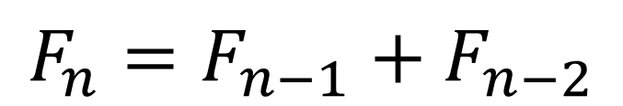
任务7
输入整数n，求斐波那契数列第n项

Slide 48
任务7
int fibonacci(int n) {
int fib[30];
fib[0] = 1;
fib[1] = 1;
for (int i = 2; i <= n; i++)
fib[i] = fib[i - 1] + fib[i - 2];
return fib[n];
}

Slide 49

任务8
输入整数m、n，求组合数C(m, n)

Slide 50
任务8
int choose(int m, int n) {
int ch[30][30];
for (int i = 1; i <= n; i++) {
ch[i][0] = 1;
for (int j = 1; j < i; j++)
ch[i][j] = ch[i - 1][j - 1] + ch[i - 1][j];
ch[i][i] = 1;
}
return ch[n][m];
}

Slide 51
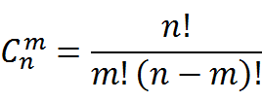
任务8
如果不用递推，直接求解

Slide 52
任务8
int fact(int n) {
int mul = 1;
for (int i = 1; i <= n; i++)
mul = mul * i;
return mul;
}
int choose(int m, int n) {
return fact(n) / fact(m) / fact(n - m);
}

Slide 53
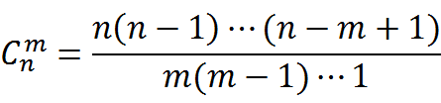

任务8
试一试就会发现，这种解法由于int表达范围有限很容易越界
需要换一种不太容易越界的解法

Slide 54
任务8
int choose(int m, int n) {
int mul = 1;
for (int i = 1; i <= m; i++)
mul = mul * (n - i + 1) / i;
return mul;
}

Slide 55
递推小结
根据递推公式，通过循环实现
很多情况下需要数组辅助，记录已有结果
成败关键在于：递推的顺序=>循环的写法

Slide 56
指针与数组
指针变量是“指向”变量的变量
实际上记录了所指向变量存储单元地址
下面，我们先看看数组与存储单元地址的关系

Slide 57
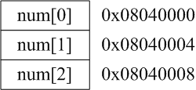
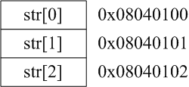
指针与数组
数组在内存中的存放顺序
int num[3];
char str[3];

Slide 58
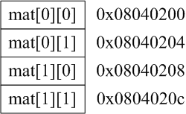
指针与数组
数组在内存中的存放顺序
int mat[2][2];

Slide 59
指针与数组
多维数组在内存中先变化最后一维，最后变化第一维，所有元素依次排放
假设有数组int array[5][7][10];
假设array[0][0][0]的地址为base
那么array[i][j][k]在内存中的何处？
base + (((i * 7) + j) * 10 + k) * 4

Slide 60
单选题
1分
数组定义：int x[3][5];
已知x[0][0]的地址为base
那么x[2][4]的地址是？
A
base+10
B
base+14
C
base+40
D
base+56
提交

Slide 61
指针与数组
int * p = NULL;
int n = 1;
int * p = &n;
int a[10];
int * p = &a[2];
false：bool
'\0' ：char
0 ：int
0.0 ：double
NULL ：指针

Slide 62
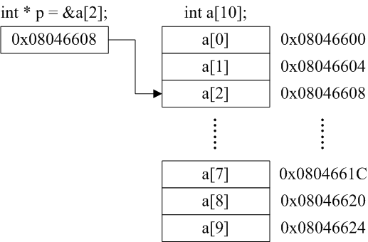
指针与数组

Slide 63
指针与数组
指针的运算与赋值：改变指针变量的值，会使其指向其他变量，并不改变所指向变量的值
int * p = NULL, a[10], * q = &a[6];
p = &a[2];
p = p + 1; // p = &a[3];
p = p + 10; // p = &a[13];这是哪？
p = q; // p = &a[6];
p = a; // p = &a[0];

Slide 64
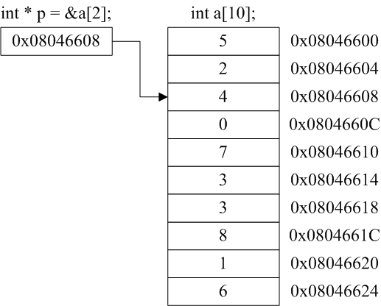
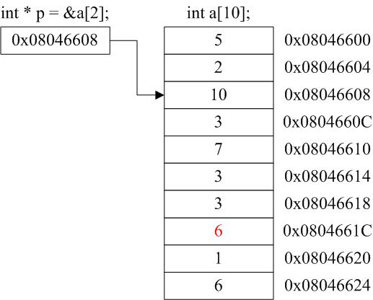
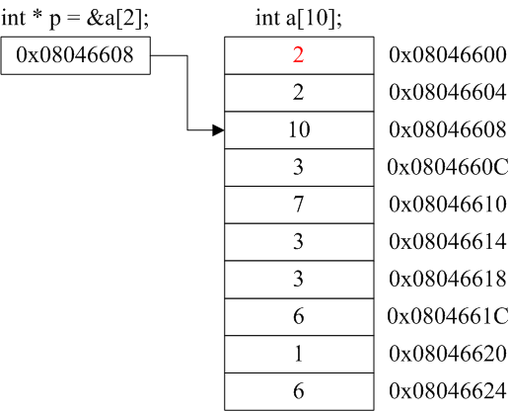
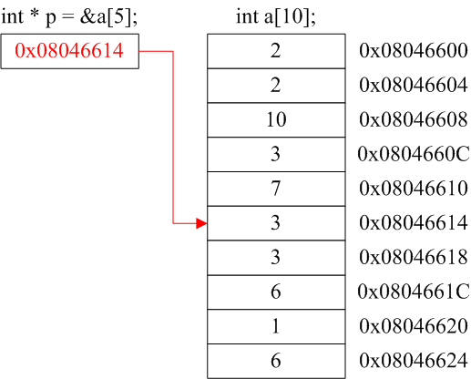
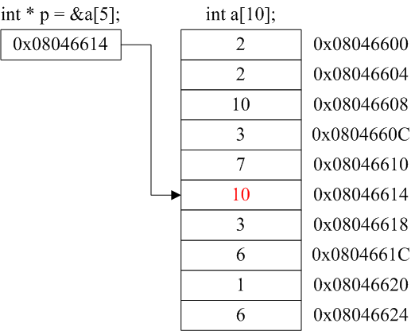
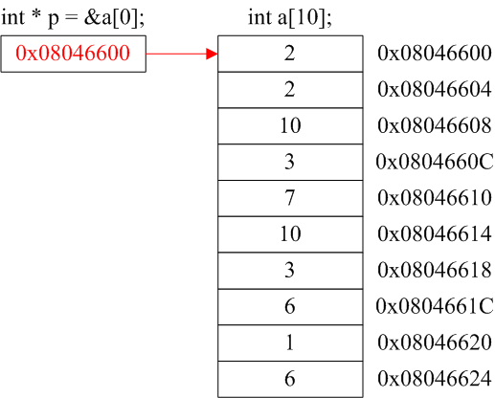
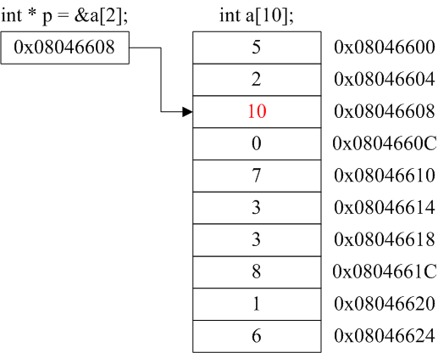
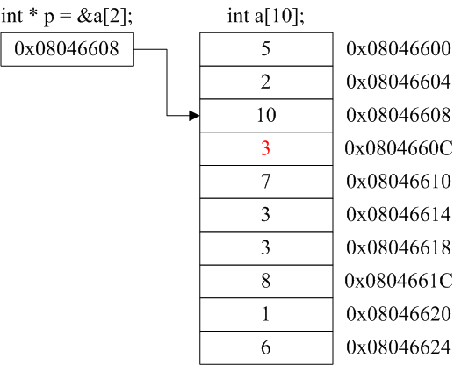
指针与数组
*p = 10;
*(p + 1) = 3;
p[5] = 6;
a[0] = *(p - 1);
p = p + 3;
*p = 10;
p = a;

Slide 65
指针与数组小结
指针提供了一种非常灵活的访问其他变量的方法
指针和数组配合能够发展出很灵活的写法
使用指针很容易出错，正确使用的前提是理解数组在内存中的存放顺序
现代的计算机语言开始不支持指针
但由于使用指针常常可提升程序效率，受到系统程序员推崇

Slide 66
整理：写在赋值号的左边
变量
x = 10;
p = &a[2];
数组的元素
a[3] = 5;
a[i * 3 + j] = 7;
指针指向的内容
*p = 3;
*(p + i * 7 - j * 3) = 4;
原则：写在赋值号左边的一定能代表一片内存空间

Slide 67
小结
数组的定义和初始化
字符串的定义和初始化
多维数组的定义和初始化
递推
指针与数组，多维数组在内存中的存放

Slide 68
结束

